Slide 1
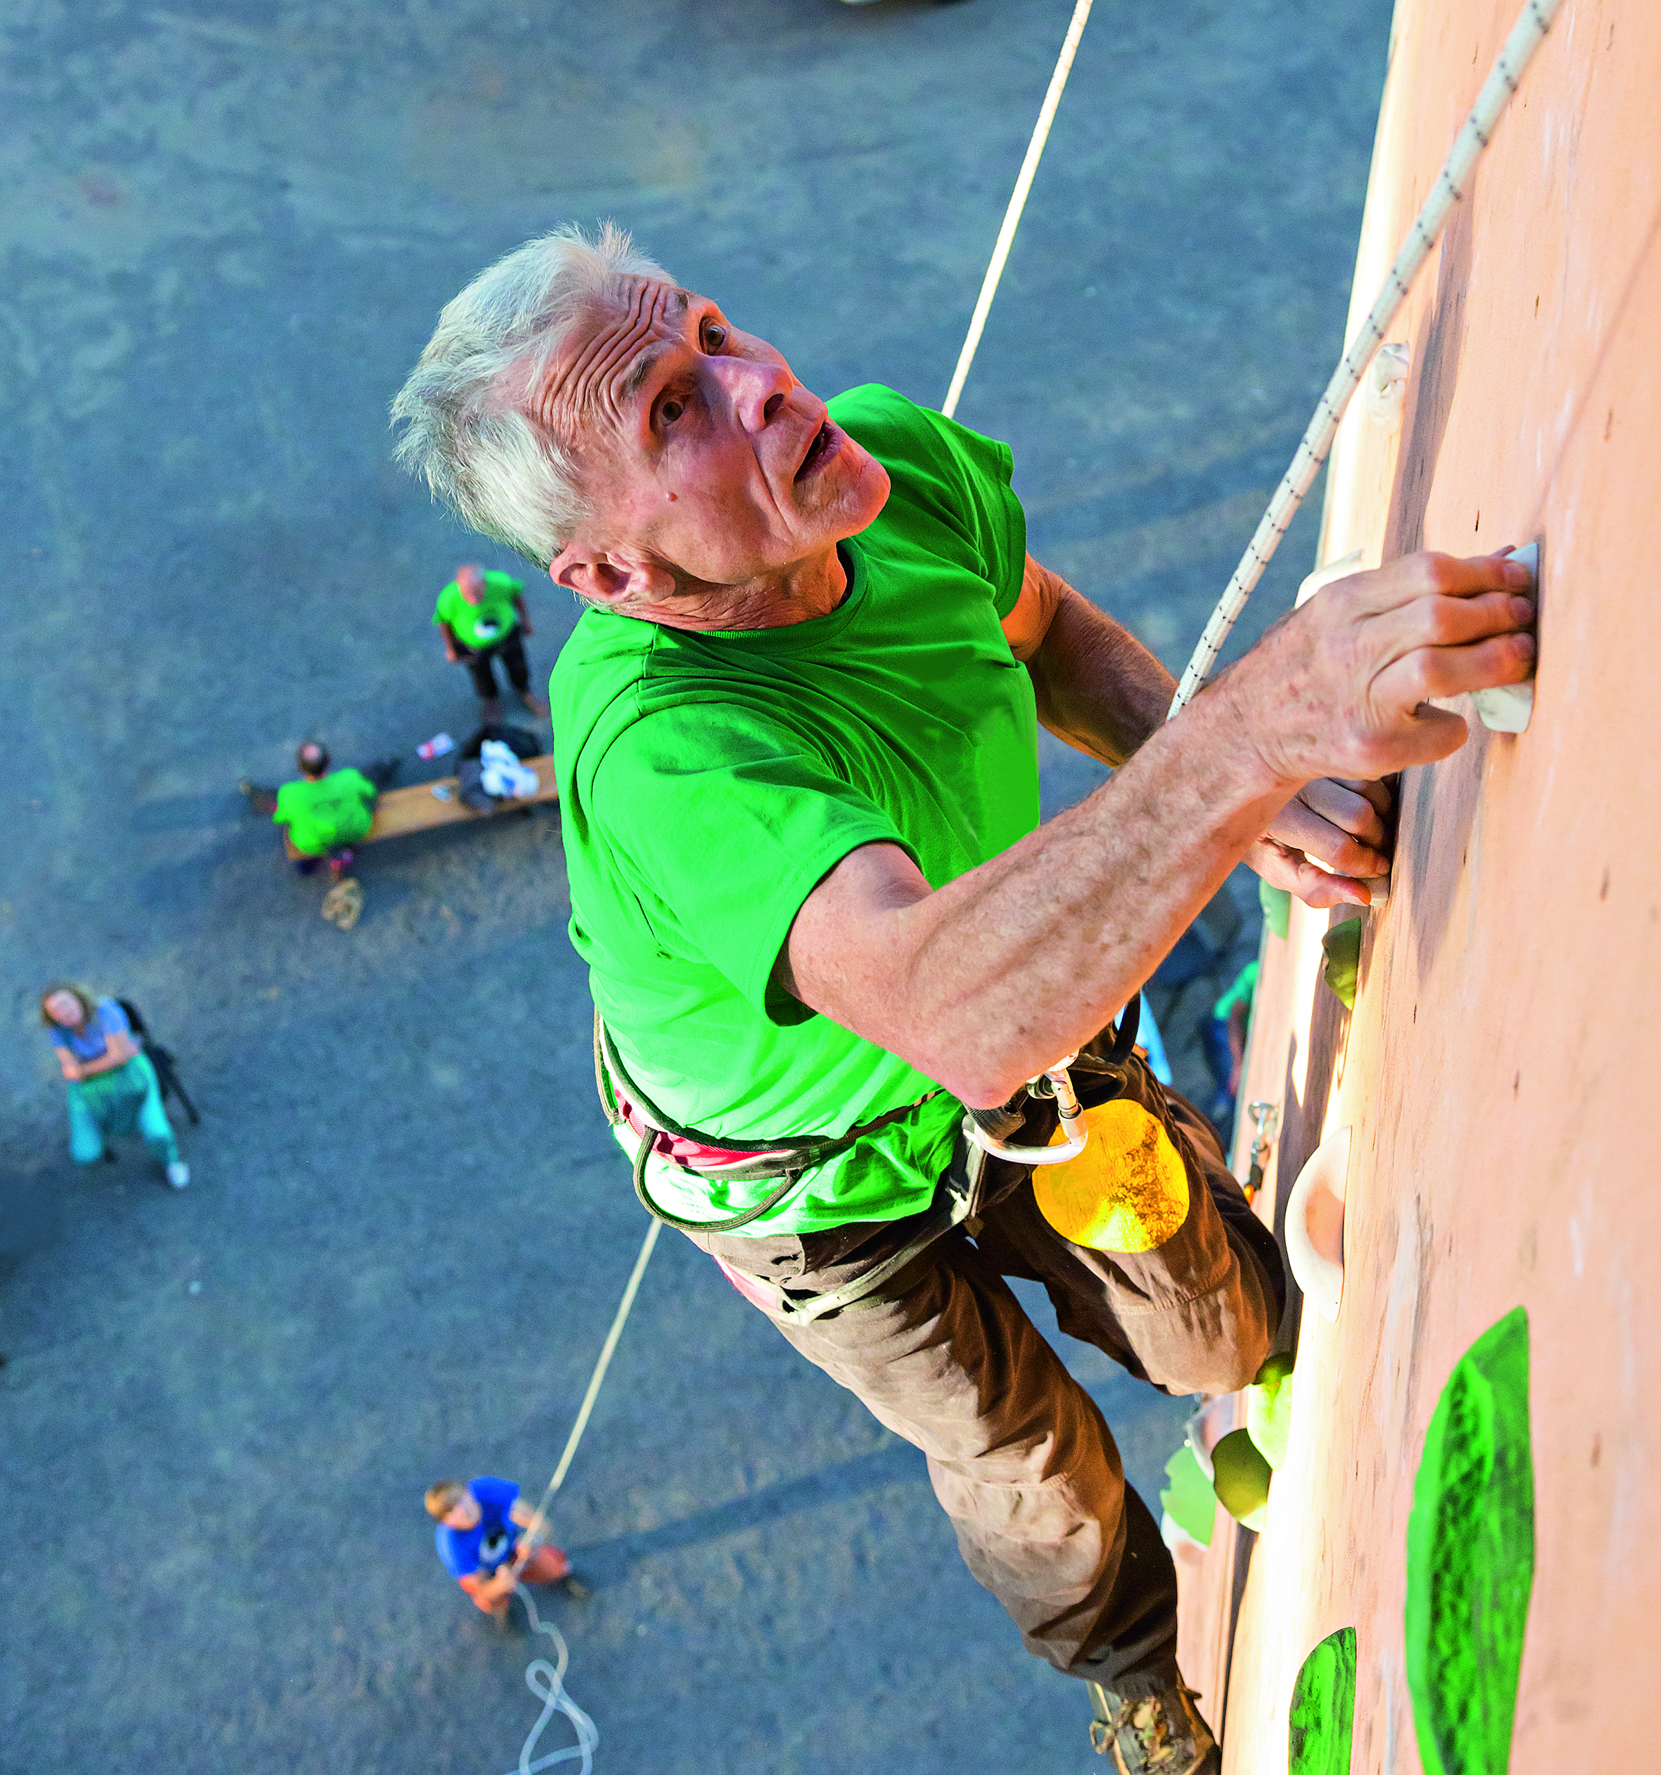
Liikunta hyvinvointia tukemassa

Slide 2
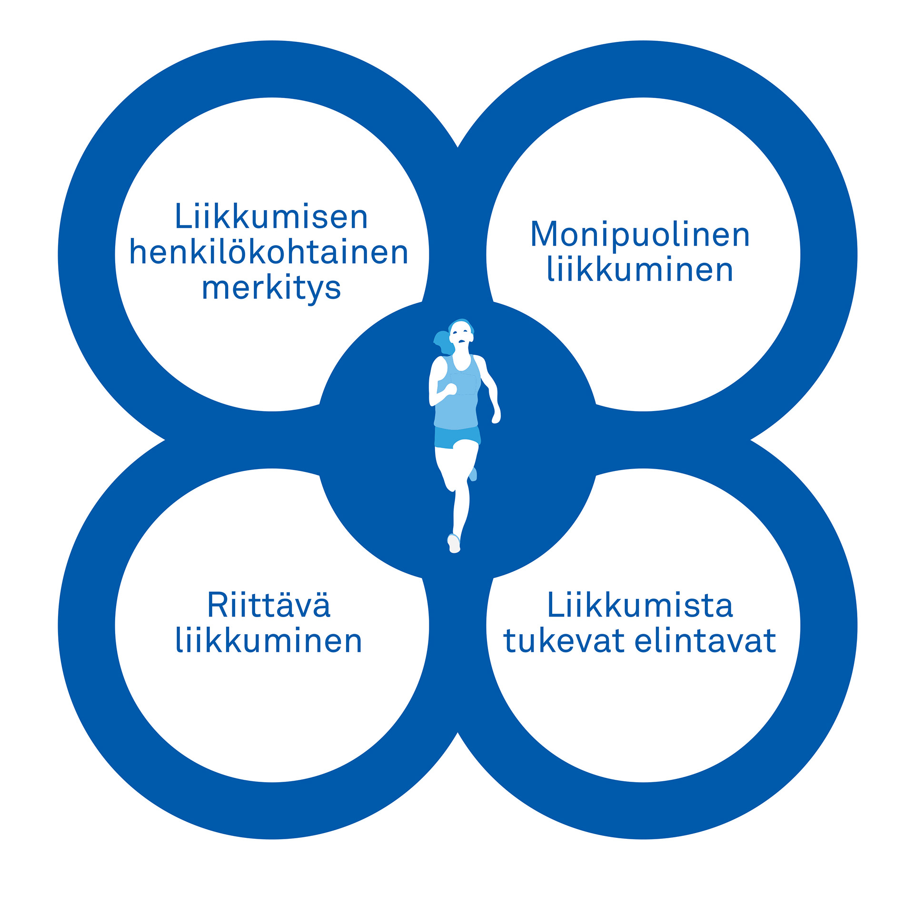
Aikuisen hyvinvointia tukevat tekijät liikunnassa
Notes:
Jotta liikunta voi tukea aikuisen hyvinvointia, tulee tiettyjen tekijöiden toteutua. Nämä aikuisen hyvinvointia tukevat tekijät liikunnassa ovat (ks. KUVA):
liikkumisen henkilökohtainen merkitys
riittävä liikkuminen
monipuolinen liikkuminen sekä
liikkumista tukevat elintavat.

Slide 3
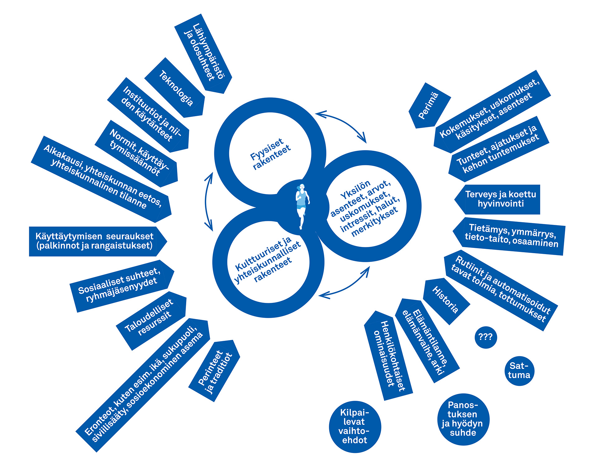
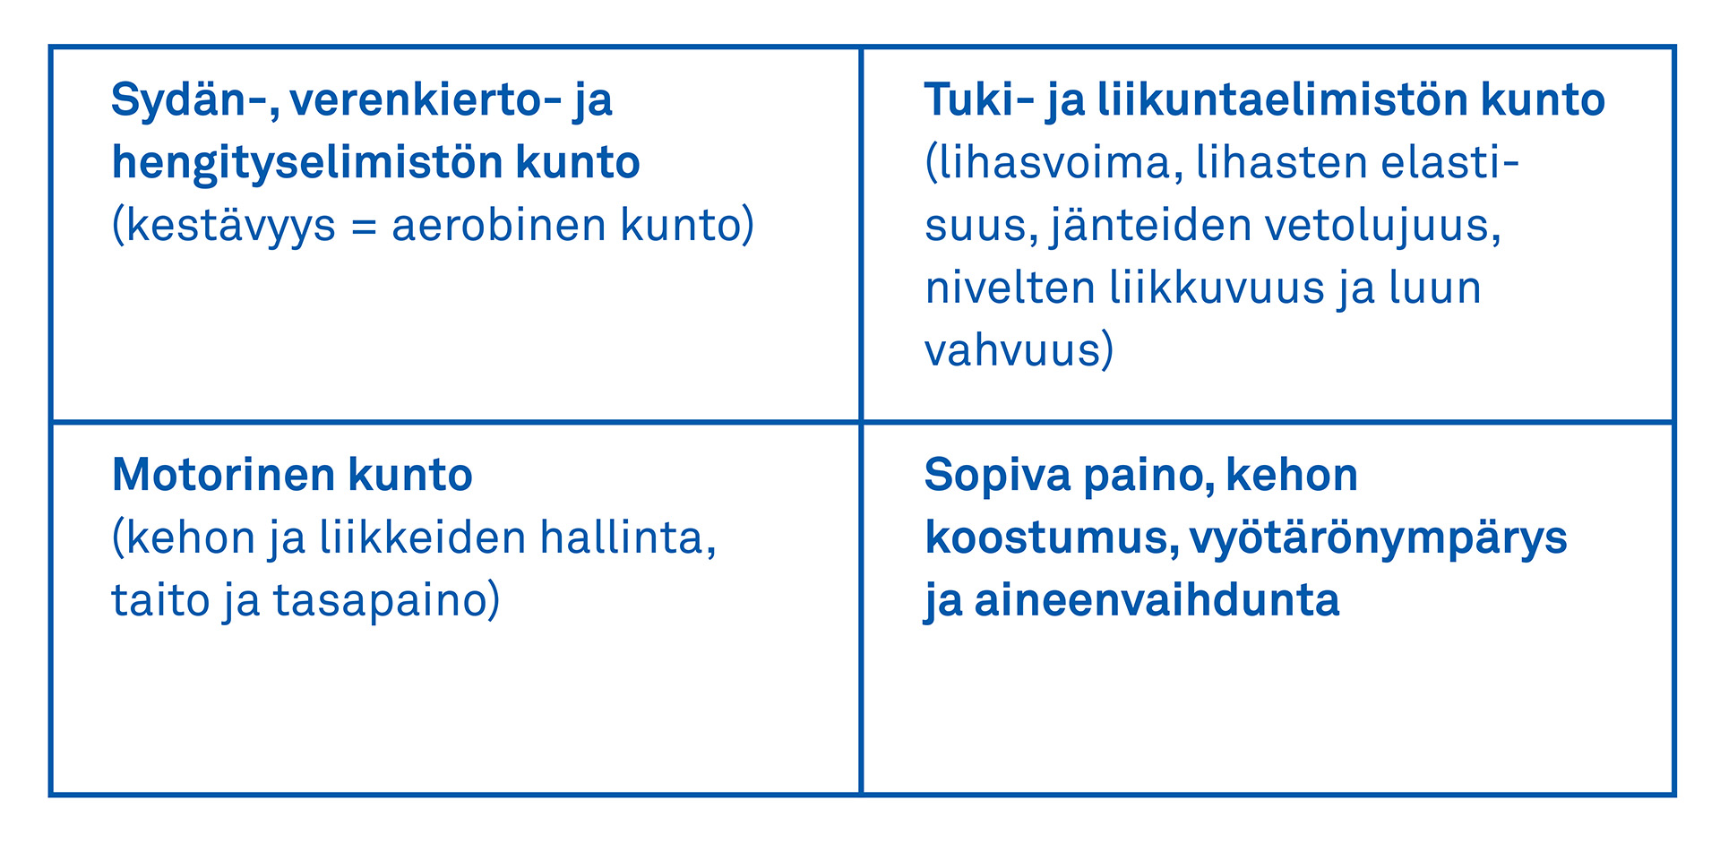
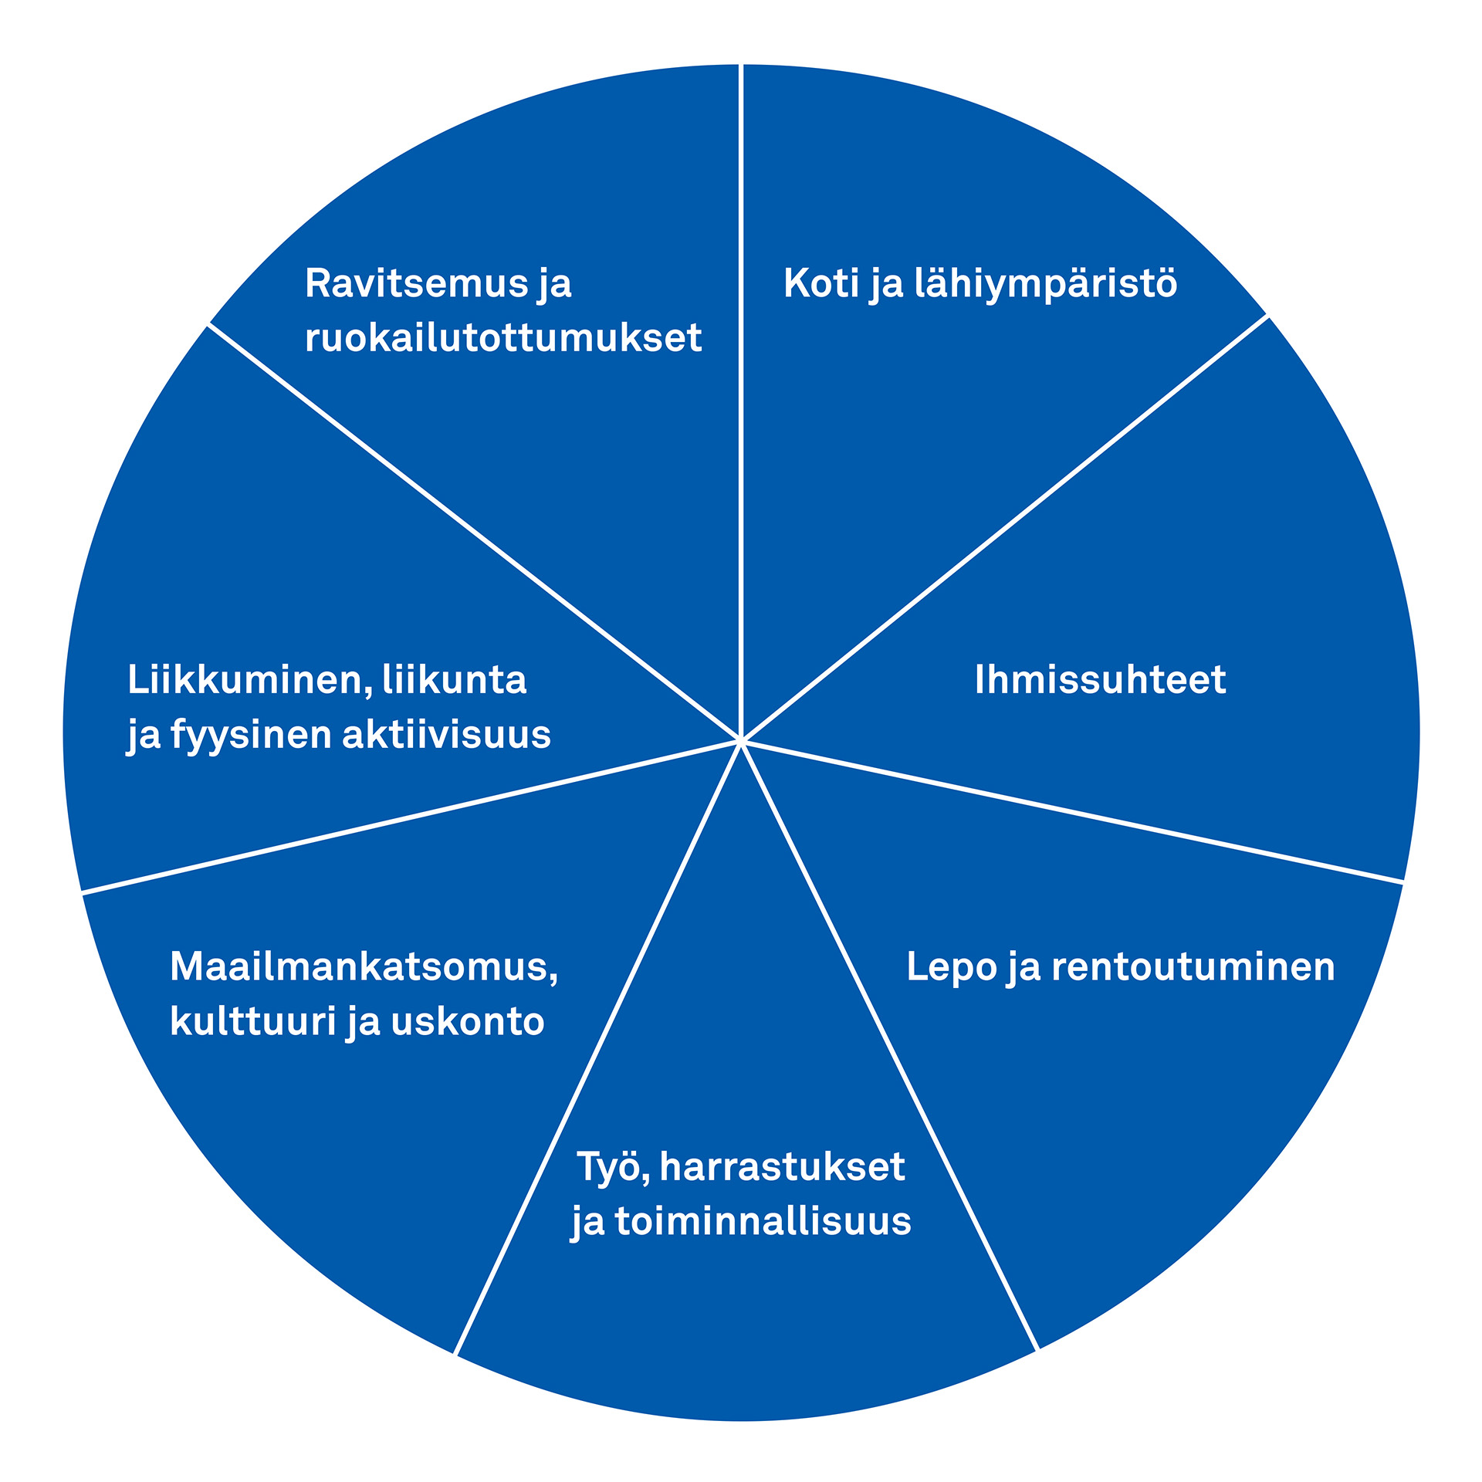
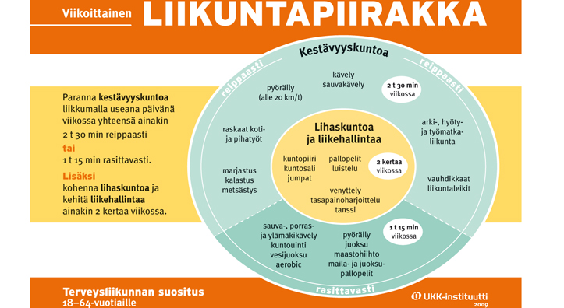
Aikuisen hyvinvointia tukevat tekijät liikunnassa
Notes:
HUOM! MENEE PÄÄLLEKÄIN SEURAAVIEN DIOJEN KANSSA.

Slide 4
Liikkumisen henkilökohtainen merkitys
Liikunnan merkitykset ovat eri ihmisille erilaisia.
Ulkoinen motivaatio
Ihminen toimii ulkoisesta pakosta, kuten syyllisyyden tai häpeän takia, rangaistuksen pelosta, sosiaalisen paineen alla, hyväksynnän hakemisen toivossa tai konkreetti-sen palkkion houkuttelemana.
”Toimin näin, koska puolisoni
toivoo sitä.”
Sisäinen motivaatio
Ihminen kokee liikunnan itselleen merkitykselliseksi ja liikkuu omaehtoisesti.
”Koen tekeväni valintoja vapaasti.”
Notes:
HUOM! MENEE PÄÄLLEKÄIN LIIKUNTAKÄYTTÄYTYMISEEN LIITTYVIEN DIOJEN KANSSA.
Liikunnan on vaikea tukea ihmisen kokonaisvaltaista hyvinvointia, jos liikunnalla ei ole merkitystä ihmiselle.
Liitämme toimintaamme erilaisia merkityksiä, mikä tekee arjestamme mielekästä. Me myös sisällytämme arkeemme sellaisia asioita, joilla on merkitystä meille. Joskus tiedostamme nämä merkitykset ja teemme tietoisia valintoja ja joskus taas merkitykset ovat tiedostamattomia.
Sillä, liikkuuko ihminen vai ei ja millä tavalla hän liikkuu, on siis ihmiselle merkitystä. Nämä merkitykset vaihtelevat. Ihminen siis valitsee elämäänsä sellaista, jolla on jollakin tavalla merkitystä hänelle. Liikkuminen voi vastata niihin asioihin, jotka tekevät elämisestä elämisen arvoista ihmisen omasta näkökulmasta katsottuna. Liikkumisella (tai vähällä liikkumisella) on merkitys, joka palvelee hyvän elämän saavuttamista (Kauravaara 2013, 150–153; 217–220). Harvat liikunnan merkitykset ovat kuitenkaan niin vahvoja, että fyysinen aktiivisuus rakentuisi yksittäisen merkityksen varaan, ja useista vähemmän voimakkaista merkityksistä vasta koostuu ihmisen liikkeelle saava merkitysten kokonaisuus (Koski & Tähtinen 2005). Myöskään yleisesti liikunnan hyödyiksi mielletyt tekijät eivät välttämättä motivoi yksilöä vielä liikkumaan, vaan merkitys tulee löytää henkilökohtaisesti.
Ihmisen voidaan ajatella olevan motivoitunut liikkumaan, jos liikunnalla on merkitystä hänelle ja liikunnan hyödyt ovat suurempia kuin haitat. Sisäisestä motivaatiosta puhutaan silloin, kun ihminen kokee tekevänsä valintoja vapaasti ja tekee sitä, mitä hän haluaa omaehtoisesti. Usein sisäisesti motivoitunut ihminen on hyvin sitoutunut toimintaan, eikä toiminta lakkaa, vaikka mahdollinen ulkoinen vaikutin ei enää pätisi. Toiminta, jossa kolme psykologista perustarvetta, autonomian ja omaehtoisuuden tarve, pätevyyden ja kyvykkyyden tarve sekä yhteenkuuluvuuden ja liittymisen tarve, täyttyvät, on sisäisesti motivoitunutta (lue lisää itsemääräämisteoriasta eli itseohjautuvuusteoriasta Deci & Ryan 2000; suomeksi myös esim. Hynynen & Hankonen 2015; Vasalampi 2017). Sisäisesti motivoitunut liikkuja ei liiku siksi, että ryhmää vetää mukava ohjaaja tai siksi, että puoliso toivoo hänen pitävän painonsa hallinnassa, vaan siksi, että liikkuja kokee liikunnan itselleen merkityksellisenä.
Ulkoisesta motivaatiosta puhutaan puolestaan silloin, kun ihminen ei toimi omaehtoisesti, vaan toimii ulkoisen pakon ajamana, kuten syyllisyyden tai häpeän takia, rangaistuksen pelosta, sosiaalisen paineen alla, hyväksynnän hakemisen toivossa tai konkreettisen palkkion houkuttelemana. Myös ulkoinen motivaatio voi olla hyödyllistä erityisesti uutta toimintaa tai käyttäytymisen muutosta aloitettaessa. Lisäksi yhteisössä saatava hyväksyntä, kannustus ja tuki voivat tyydyttää yhteenkuulumisen tarvetta, joka on ihmiselle tärkeä perustarve.
Ero sisäisen ja ulkoisen motivaation välillä onkin liukuva, ja toiminnan aikaansaavissa voimissa on usein tekijöitä sekä ulkoisesta että sisäisestä motivaatiosta. Ihminen on kuitenkin yleensä sitä sitoutuneempi liikkumaan, mitä enemmän liikunta tarjoaa hänelle merkityksiä. Toisin sanoen ihminen liikkuu sitä sitoutuneemmin, mitä paremmin liikkuminen vastaa omien arvojen mukaista elämää. Aina ei ole kuitenkin itsestään selvää, että ihminen on edes tullut ajatelleeksi, mitä on hyvä elämä ja vastaako nykyinen elämä sitä. Ja vaikka ihminen tiedostaisikin itselle merkityksellisiä asioita, hän ei aina toimi niiden suunnassa tai olosuhteet ja elämäntilanteet eivät tue merkityksellisten asioiden toteutumista.

Slide 5
Terveyskunnon osa-alueet
Notes:
MONIPUOLINEN LIIKKUMINEN I
Fyysinen aktiivisuus on hyödyllistä kaikenikäisille: liikunta ylläpitää ja edistävää terveyttä ja hyvinvointia kokonaisvaltaisesti, pidentää eliniän odotetta ja parantaa elämänlaatua (Haapala ym. 2016b; Lasten ja nuorten liikunnan asiantuntijaryhmä 2008, Liikunta: Käypä hoito -suositus 2016; 46–84; Strong ym. 2005, Physical Activity Guidelines Advisory Committee 2018). Vähäinen liikkuminen puolestaan on todettu vakavaksi terveysriskiksi (Helajärvi ym. 2015). WHO:n arvion mukaan vähäinen liikunta on maailmanlaajuisesti neljänneksi yleisin elintapasairauksista johtuvien kuolemantapauksien riskitekijä (WHO 2009, 11).
Elimistö pyrkii mukautumaan fyysiseen kuormitukseen, ja tämä ns. harjoitusvaikutus parantaa elimistön valmiutta suoriutua seuraavan kerran samasta haasteesta, mikä tarkoittaa kunnon paranemista. Kunnolla voidaan tarkoittaa esimerkiksi työkykyä ja -kuntoa, fyysistä kuntoa (esimerkiksi lihaskuntoa, kestävyyttä, liikkuvuutta) tai vaikkapa terveyskuntoa. Terveyskunnon osa-alueiksi (kuva 5) luetaan sellaiset fyysisen kunnon ulottuvuudet, joilla on yhteys terveyteen tai fyysiseen toimintakykyyn tai molempiin: sydän-, verenkierto- ja hengityselimistön kunto, tuki- ja liikuntaelimistön kunto, motorinen kunto sekä sopiva paino, kehon koostumus ja aineenvaihdunta (Fogelholm & Oja 2011, 73–74; Suni & Taulaniemi 2012; Suni & Vasankari 2011).
Liikuntasuositus tähtää siihen, että terveyskunnon osa-alueita ja niitä vastaavia elimistön osia kuormitetaan tasapainoisesti ja monipuolisesti niin, että kuormitus saa aikaan harjoitusvaikutuksia eli valmiuksia (terveyttä, kuntoa, toimintakykyä ja taitoa) selviytyä arkielämästä ja sen haasteista (Fogelholm & Oja 2011, 67–75; Liikunta: Käypä hoito -suositus 2016). Liikkumisen tulisi olla monipuolista, koska eri elimistön osat tarvitsevat erilaista harjoitusta. Sydän- ja verenkiertoelimistön kunto kehittyy erityisesti kestävyysliikuntaa, kuten soutua, kävelyä, uintia tai juoksua, harjoittamalla. Tuki- ja liikuntaelimistön kunto puolestaan kehittyy esimerkiksi kuntosaliharjoittelulla, tuolijumpalla, liikkuvuusharjoituksilla tai vaikkapa hyppelyharjoituksilla. Kun kuormitus on sopivassa suhteessa elimistön sietokykyyn ja kapasiteettiin nähden, elimistö vahvistuu.
Motorisella kunnolla tarkoitetaan liikehallintakykyä (ks. esim. Suni & Vasankari 2011, 36–39; Väyrynen & Saarikoski 2016) eli (psyko)motorista suorituskykyä (ks. esim. Kauranen 2011, 8–15; Kauranen & Nurkka 2010, 410–413) eli kehonhallintaa, joka on optimaalista liikkeiden säätelyä sekä liikkumisen ja asentojen hallintaa. Motorinen kunto perustuu aistien, hermoston ja lihaksiston yhteistyöhön. Hyvä motorinen kunto näkyy tuki- ja liikuntaelimistön oikea-aikaisena, sujuvana, yhteistoiminnallisena, nopeana ja taloudellisena työskentelynä eli sulavana liikehdintänä, tarkoituksenmukaisina liikeratoina sekä kykynä reagoida nopeasti ulkoisten tekijöiden muutoksiin. Hyvä motorinen kunto on tasapainoa, nopeaa reaktiokykyä, hyvää koordinaatiota, ketteryyttä ja nopeutta. Siten motorista kuntoa voi kehittää ja ylläpitää tekemällä erillisiä tasapaino-, taito-, tekniikka-, ketteryys- ja nopeusharjoitteita, yhdistää näitä elementtejä muuhun harjoitteluun sekä harjoittamalla sellaisia liikuntamuotoja, joissa elementit ovat läsnä. Motorista kuntoa harjoittavia liikuntalajeja ovat esimerkiksi pallopelit, tanssi ja polkujuoksu.

Slide 6
Liikunnan keskeiset terveyshyödyt
Fyysinen terveys
Vähäisempi yleinen kuolleisuusriski
Vähäisempi riski kuolla sydän- ja verisuonitauteihin
Vähäisempi riski kuolla syöpään
Sepelvaltimotaudin ehkäisy
Aivohalvauksen ehkäisy
Verenpainetaudin ehkäisy ja hoito
Vähäisempi metabolisen oireyhtymän riski
Hyperlipidemian ehkäisy
Tyypin 2 diabeteksen ehkäisy
Vähäisempi haimasyövän, paksusuolisyövän, munasarjasyövän, keuhkosyövän, virtsarakonsyövän, rintasyövän, eturauhassyövän, maha- ja ruokatorvisyövän, kohtusyövän ja munuaissyövän riski
Vähäisempi raskausmyrkytyksen riski
Vähäisempi astman riski
Osteoporoosin ehkäisy
Lonkkamurtuman ehkäisy
Muiden luunmurtumien ehkäisy
Liikalihavuuden ehkäisy ja painonhallinta
Muiden terveellisten elämäntapojen omaksuminen
Erektiohäiriöiden ehkäisy
Psyykkinen ja henkinen hyvinvointi
Masennuksen ja ahdistuksen ehkäisy ja hoito
Masennus- ja ahdistusoireiden lievittyminen
Vähäisempi dementiariski
Vähäisempi kognitiivisen heikentymisen riski
Vähäisempi Parkinsonin taudin riski
Parempi itsetunto
Parempi kehonkuva
Parempi unenlaatu
Parempi kyky käsitellä psykososiaalisia stressitekijöitä
Parempi mieliala
Suurempi tyytyväisyys elämään
Parempi terveydellinen elämänlaatu
Paremmat kognitiiviset toiminnot
Sosiaalinen hyvinvointi
Ikäihmisten parempi sosiaalinen hyvinvointi
Vähentynyt syrjäytyneisyys, eristäytyneisyys ja yksinäisyys
Paremmat sosiaaliset suhteet
Korkein näyttötaso eli varma näyttö.
Keskivahva näyttötaso eli näytöstä lukuisia viitteitä.
Alin näyttötaso eli näytöstä joitakin viitteitä.
Koski ym. 2017, 14–15
Notes:
MONIPUOLINEN LIIKKUMINEN II
HUOM! DIAN IDEA EI OLE KÄYDÄ NÄITÄ SEIKKAPERÄISESTI LÄPI.
Samat harjoitusvaikutukset, jotka syntyvät, kun elimistö vahvistuu vastaanottamaan seuraavaa fyysisen aktiivisuuden hetkeä tai harjoitusta, ovat myös fysiologisia terveysvaikutuksia. Liikunnan katsotaankin kuuluvan pitkäaikaissairauksien, kuten valtimotautien, lihavuuden, tyypin II diabeteksen, rappeuttavien tuki- ja liikuntaelinsairauksien, ahtauttavien keuhkosairauksien, muistisairauksien, depression ja useiden syöpäsairauksien, ehkäisyyn, hoitoon ja kuntoutukseen (Liikunta: Käypä hoito -suositus 2016). Monipuolisesti kuormittava liikunta myös vähentää vammautumisriskiä. Lisäksi liikunta vaikuttaa henkiseen, psyykkiseen ja sosiaaliseen hyvinvointiin (esim. Eime ym. 2013; Depressio: Käypä hoito -suositus 2016; Kekäläinen 2018; Liikunta: Käypä hoito -suositus 2016; Nupponen 2011a; Nupponen 2011b; Ojanen & Liukkonen 2013; Partonen 2010; Telama & Polvi 2010; Vuori 2015, 279–295). Liikunnan keskeiset terveyshyödyt on lueteltu tiivistetysti taulukossa 2.
Fysiologiset ominaisuudet kehittyvät koko elämän ajan, jos elimistö saa sopivaa monipuolista kuormitusta. Vielä hyvinkin iäkkäänä on mahdollista ja hyödyllistä ylläpitää ja kehittää kuntoa. Esimerkiksi Käypä hoito -suosituksen mukaan säännöllinen kestävyysliikuntaharjoittelu ylläpitää ja parantaa hengitys- ja verenkiertoelimistön kuntoa vielä 80-vuotiaana (Liikunta: Käypä hoito -suositus 2016). Liikkumisen avulla voi myös kompensoida ikääntymiseen liittyviä normaaleja fysiologisia muutoksia, kuten lihasvoiman vähenemistä, nivelten liikeratojen supistumista tai motorisen kunnon heikkenemistä.
Ikääntymisen myötä yksilöiden väliset erot kognitiivisessa toimintakyvyssä (esimerkiksi muistamisessa ja keskittymiskyvyssä) lisääntyvät. Liikunta on yksi kognitiivisen harjoittelun muodoista, ja liikunnalla on havaittu olevan myönteisiä vaikutuksia siihen, että iäkkään henkilön kognitiivinen toimintakyky säilyy mahdollisimman pitkään. (Komulainen & Vuori 2015)
Lisäksi kannattaa todeta, että tutkimukset osoittavat liikunnan vaikuttavan myönteisesti myös oppimisen kognitiivisiin edellytyksiin. Kotimaisten tutkimusten pohjalta voidaan tiivistää, että säännöllinen liikunta, hyvä kestävyyskunto ja hyvät motoriset taidot ovat tärkeitä tekijöitä ainakin lasten ja nuorten koulumenestyksen kannalta. Tosin liikunnan tehokas hyödyntäminen elinikäisen oppimisen tukena vaatii vielä lisää tietoa liikunnan vaikutuksista, vaikutusmekanismeista ja parhaista toteutustavoista. Mahdollisiksi liikunnan ja oppimisen välistä yhteyttä selittäviksi tekijöiksi on arveltu liikunnan vaikutukset kognitiiviseen toimintaan, aivojen rakenteeseen ja toimintaan, motoriseen kehitykseen, vuorovaikutukseen, itsetuntoon sekä kouluviihtyvyyteen. (Syväoja & Tammelin 2016; ks. myös Hillman 2016; liikunnan vaikutuksista aivoihin esim. Hansen 2017; myös Peltonen & Huotilainen 2017)

Slide 7
Riittävä liikkuminen
Vähimmäissuositus terveyden kannalta 18–64-vuotiaille aikuisille:
kestävyystyyppistä kohtuukuormitteista (esim. reipas kävely) liikuntaa 2,5 tuntia viikossa tai raskasta liikuntaa (esim. juoksu) vähintään 1 tunti ja 15 minuuttia viikossa.
lihaskuntoa ja liikehallintaa harjoittavaa liikuntaa vähintään kahtena päivänä viikossa.
Yli 65-vuotiaille:
kestävyysliikuntaa kuten 18–64-vuotiaidenkin, mutta lihaskuntoa, notkeutta ja tasapainoa tulisi kehittää 2–3 kertaa viikossa.
Soveltavat liikuntasuositukset henkilöille, joilla on erityistarpeita:
Liikuntasuositukset noudattelevat aikuisten perussuosituksia, mutta soveltavat niitä, tarjoavat vaihtoehtoja ehdotetuille liikuntamuodoille ja nostavat esiin joitakin erityiskysymyksiä.
(Fogelholm & Oja 2011, 67–75; Liikunta: Käypä hoito -suositus 2016; UKK-instituutti 2017b; UKK-instituutti 2018)
Notes:
UKK-instituutti on laatinut soveltavat liikuntasuositukset henkilöille, joilla on erityistarpeita. Liikuntasuositukset noudattelevat aikuisten perussuosituksia, mutta soveltavat niitä, tarjoavat vaihtoehtoja ehdotetuille liikuntamuodoille ja nostavat esiin joitakin erityiskysymyksiä. Tällaisia suosituksia ovat esimerkiksi suositukset raskaana oleville, synnyttäneille, osteoporootikoille sekä aikuisille, joilla sairaus tai toimintakyvyn aleneminen vaikeuttaa liikkumista, jotka kävelevät apuvälinettä käyttäen tai jotka liikkuvat pyörätuolilla. (UKK-instituutti 2018)
***
Physical Activity Guidelines Advisory Committee julkaisi vuoden 2018 helmikuussa raportin (Physical Activity Guidelines Advisory Committee 2018), johon on kerätty uusin systemaattinen tutkimusnäyttö liikunnasta ja terveydestä. Raportin pohjalta amerikkalaiset liikuntasuositukset päivitetään. Myös suomalaiset terveysliikuntasuositukset päivitetään vuoden 2018 aikana vastaamaan uusinta tutkimusnäyttöä (Vasankari 2018). Rasittavalla liikunnalla mukaan lukien urheiluharrastus on osoitettu saatavan enemmän terveyshyötyjä kuin kevyemmällä liikunnalla (Koski 2017, 19). Physical Activity Guidelines Advisory Committeen raportissa korostetaan kuitenkin, että korvaamalla kevyellä liikkumisella paikallaan oloa, voi vähentää kuolemanriskiä ja riskiä sairastua moneen sairauteen. Siten liikkumissuosituksissa voidaan antaa perusteita esimerkiksi harjoittelutaustaltaan erilaisille ihmisille. Lisäksi uusissa suosituksissa myös hyvin lyhytkestoinen (alle 10 minuuttia) fyysisen aktiivisuuden hetki luetaan eduksi. (Vasankari 2018)
Liian pitkä paikallaan olo on todettu terveysriskiksi. Runsaalla ja pitkäkestoisella yhtäjaksoisella istumisella on todettu olevan itsenäisiä, muista elintavoista riippumattomia haitallisia yhteyksiä terveyteen. (Helajärvi ym. 2013; Pesola ym. 2016; Vasankari 2014; ks. myös Aittasalo & Husu 2018) Kansallisissa suosituksissa istumisen vähentämiseen kannustetaan opiskelijoita ja työikäisiä kulkemaan arkimatkoja jalan tai pyörällä, käyttämään portaita ja välttämään pitkäaikaista paikallaan oloa. Iäkkäille tai toimintakyvyltään rajoittuneille henkilöille suositellaan sisällytettäväksi liikkumista joka päivään ja välttämään pitkäaikaista yhtäjaksoista istumista. (Sosiaali- ja terveysministeriö 2015) Vaikka aikuinen harrastaisikin liikuntaa terveysliikuntasuositusten mukaisesti, on hänen silti terveyden kannalta hyödyllistä kiinnittää huomiota myös pitkäaikaisen paikallaan olon vähentämiseen.
Yksilölliset erot liikunnan harjoitusvaikutuksissa eli kehon kyvyssä reagoida fyysiseen rasitusvasteeseen ovat suuria (Bouchard & Rankinen 2001; Hulmi & Kivelä 2015, 23; 27; Tulppo 2015). Yksilöllinen vaste liittyy myös siihen, että samaa harjoitusta tehtäessä toisen kunto kasvaa ja toisen ei, on kyse sitten lihasvoimaharjoittelusta tai kestävyysharjoittelusta (esim. Ahtiainen ym. 2016; Savonen 2013). Yksilötasolla liikunnan sopiva tai terveyden kannalta riittävä määrä riippuu monista yksilöllisistä tekijöistä, eikä liikunnan tarkkaa vähimmäis- tai ihannemäärää tiedetä. Yksilöllisiä tekijöitä ovat esimerkiksi perintötekijät, ikä, harjoitustausta, lähtötaso, elintavat ja -tottumukset, terveydentila ja suhtautuminen liikuntaan. Esimerkiksi painonhallinnan kannalta liikunnan sopiva määrä riippuu siitä, paljonko ihminen saa energiaa syömällä (Alapappila 2018). Yksilölliset suositukset (tavoitteet) ovat tärkeitä myös siksi, että liian vaativat suositukset henkilön lähtötasoon nähden eivät kannusta ja motivoi, vaan saattavat jopa toimia liikuntaa estävänä tekijänä (Kangasniemi & Kauravaara 2014). (Ks. myös suositus yksilöllisten liikuntaohjeiden antamisesta: Liikunta: Käypä hoito -suositus 2016)
Liikuntasuositusten täsmällisiä liikuntamääriä ei kannattaisikaan korostaa liikaa. On myös hyvä muistaa, että liikuntasuositukset ottavat kantaa liikkumisen vähimmäismäärään terveyden kannalta. Sopiva liikkumisen määrä voi olla myös paljon enemmänkin kuin mihin liikuntasuositusten vähimmäismäärä kannustaa. Sopivan liikkumisen määrään vaikuttavat edellä mainittujen tekijöiden lisäksi myös esimerkiksi yksilölliset mieltymykset, halut, tarpeet ja tavoitteet. Liikuntamäärän lisäys kannattaa aina tehdä maltillisesti, jotta motivaatio liikkumiseen säilyy ja vältytään rasitusvammoilta.
***
Ks. liikuntasuositusten täyttymisestä suomalaisilla aikuisilla s. 21–22.

Slide 8
Liikkumista tukevat elintavat
Riittävä ja laadukas uni sekä liikkumisen ja levon sopiva rytmitys
Ruokailutottumukset
Laadukas ja riittävä syöminen vaikuttaa siihen, kuinka jaksaa liikkua ja harjoitella, tukee harjoitusvaikutusten syntymistä (kunnon kohoaminen) sekä auttaa palautumaan liikunnasta.
Iäkkäiden henkilöiden kannattaa kiinnittää erityistä huomiota riittävään energiansaantiin sekä proteiinin ja nesteen saantiin etenkin liikunnan harrastamisen yhteydessä.
Kohtuullinen alkoholinkäyttö ja antidoping
Tupakoimattomuus
Notes:
Elintavoilla tarkoitetaan terveyskäyttäytymistä, ja niihin luetaan useimmiten uni, ruokailutottumukset, alkoholinkäyttö, tupakointi ja liikunta. Elintavat ovat yhteydessä sairastavuuteen ja kuolleisuuteen. Terveyskäyttäytymiseen vaikuttavina tekijöinä pidetään ihmisen henkilökohtaisia ominaisuuksia, mutta myös yhteiskunnan rakenteellisia tekijöitä, jotka luovat puitteet terveyteen liittyville valinnoille ja toiminnalle (ks. myös luku 4.1). (Koivusilta 2011)
Yksinkertaisimmillaan elintavat voidaan jakaa terveyttä kuluttaviin ja terveyttä edistäviin tapoihin. Tällöin terveyttä kuluttavia tapoja ovat terveyteen haitallisesti vaikuttavat tottumukset, kuten tupakointi, liiallinen päihteiden käyttö tai halu ottaa riskejä liikenteessä. Terveyttä edistäviä tapoja puolestaan ovat ne keinot, jotka hyvällä tavalla käytettynä edistävät terveyttä, kuten terveelliset ruokailutottumukset, säännöllinen ja riittävä liikunta sekä riittävä uni. (Koivusilta 2011, 128)
Joskus yhden terveellisen elintavan valinta johtaa siihen, että ihminen kiinnostuu muistakin terveyden kannalta hyviksi luokitelluista valinnoista. Liikkuja saattaa kiinnostua esimerkiksi terveellisistä ruokailutottumuksista tavoitellessaan hyvinvointia. Tuoreen pitkittäistutkimuksen mukaan urheiluseurassa liikuntaa harrastaneilla oli lähes kaksinkertainen todennäköisyys ylläpitää aikuisuudessa useita terveellisiä elintapoja verrattuna niihin, jotka eivät olleet harrastaneet liikuntaa urheiluseurassa (Palomäki ym. 2018). Terveyttä edistävät elintavat näyttäytyvät merkityksellisinä myös liikunnan harrastamisen näkökulmasta: ne tukevat liikkumista ja liikunnan harrastamista, mitä tarkastellaan tässä.
Uni ja lepo
Liikunta parantaa unen laatua ja vaikuttaa unettomuuteen vähentävästi (esim. Unettomuus: Käypä hoito -suositus 2018). Kuitenkin riittävä unen saanti on edellytys sille, että ihmisellä on voimavaroja liikkua. Unen tarve on yksilöllistä: yli kymmenen prosenttia aikuisista tulee toimeen jatkuvasti alle kuuden tunnin unella vuorokaudessa ja yli kymmenen prosenttia tarvitsee yli yhdeksän ja puoli tuntia hyvälaatuista unta vuorokaudessa. Unen määrä on riittävä silloin, kun herää virkeänä, eikä iltapäivällä ole kovin väsynyt. Sen lisäksi, että univaje vaikeuttaa vaativia aivotoimintoja ja vähentää jaksamista, heikentää psyykkistä kapasiteettia, voimantuottoa ja kestävyyttä, onnettomuusriski kasvaa – myös liikunnassa. (Mero 2016, 641–643; Partinen 2009) Lihakset tarvitsevat unen aikana tapahtuvaa palautumista, ja lisäksi hermoston palautuminen vaatii säännöllistä unta (Koskela ym. 2018).
Pelkästään unen määrä ja laatu eivät ole riittävä mittari fyysisen aktiivisuuden yhteydessä. Unen lisäksi myös riittävä lepo on tarpeen. Tässä lepo käsitetään fyysisen tai psyykkisen kuormituksen vastakohdaksi. Liikkumisen ja levon rytmitys on tärkeää liikuntavammojen ehkäisyn näkökulmasta, mutta myös, jotta fyysinen kehittyminen on ylipäänsä mahdollista. Superkompensaatioksi kutsutaan ylikorjaantumisen ilmiötä, jossa optimaalisen palautumisen jälkeen toteutettu uusi harjoitus kohottaa kuntoa sen ominaisuuden osalta, jota on harjoitettu. Jos lepo jää liian lyhyeksi, palautuminen estyy eikä seuraava harjoitus viekään kehitystä eteenpäin. Jos lepotauko taas on liian pitkä ennen uutta harjoitusta, kunto ehtii laskea lähtötasoon. Terveysliikuntasuositukset (ks. luku 1.3) ehdottavat, mikä on terveyden kannalta miniharjoitusmäärä viikossa. Mitä tavoitteellisemmin kuntoilija harjoittelee, sitä enemmän tulee kiinnittää huomiota harjoittelun optimointiin (esim. Uusitalo & Nummela 2016; Mero 2016; Valleala ym. 2016, 608–609).
Fyysisen kuormituksen lisäksi psyykkinen kuormitus heijastuu liikunnasta palautumiseen. Lyhytaikainen tilapäinen stressi voi olla hyödyllistä, sillä se virittää aivoja ja kehoa esimerkiksi liikuntasuoritukseen. Pitkäaikainen ylikuormitus sen sijaan on aina haitallista: sillä on yhteyttä esimerikiksi sydän- ja verenkiertoelimistön sairauksiin ja diabetekseen. Jos elimistön kokonaiskuormitus on elimistön taito- ja kuntotasolle liian kovaa, liikunta lisää stressiä ja väsymystä entisestään. Urheilijoiden kohdalla puhutaan ylikunnosta (ks. Mero 2016) ja kuntoilijoiden kohdalla usein ylirasituksesta. Se näkyy usein esimerkiksi unettomuutena, leposykkeen nousemisena ja suorituskyvyn laskemisena.
Ihmisen olisi hyvä oppia kuuntelemaan omaa kehoaan ja tunnistamaan, milloin keho on oikeasti väsynyt ja kaipaa lepoa. Se on eri asia kuin liikkeelle lähtiessä koettu väsymyksen tunne, joka helpottuu fyysisestä aktiivisuudesta. Fyysisen kuormituksen ja levon tulisikin olla sopivassa tasapainossa keskenään.
Ruokailutottumukset
Liikunta on keino tasapainottaa päivittäistä energiansaantia. Säännöllinen liikunta helpottaa painonhallintaa ja antaa mahdollisuuden nauttia riittävän monipuolista ruokaa. (Lihavuus (aikuiset): Käypä hoito -suositus 2013; Valtion ravitsemusneuvottelukunta 2005). Levon ohella laadukas ja riittävä syöminen vaikuttaa siihen, kuinka jaksaa liikkua ja harjoitella, tukee harjoitusvaikutusten syntymistä (kunnon kohoaminen) sekä auttaa palautumaan liikunnasta. Jos arjen ruokailutottumukset ovat puutteelliset, hyväkään harjoitus ei johda parhaaseen mahdolliseen tulokseen.
Terveellisiä ruokailutottumuksia voi havainnollistaa ruokakolmion ja lautasmallin avulla (Valtion ravitsemusneuvottelukunta 2014), ja ne sopivat terveellisen syömisen perustaksi kaikille (Ilander 2014c; Ilander 2014d). Ne ohjeistavat, että elimistö hyötyy, jos ruokavalio sisältää runsaasti kasviksia, hedelmiä ja marjoja, palkokasveja, pähkinöitä, siemeniä, kalaa ja mereneläviä. Valkoiset viljatuotteet kannattaa vaihtaa täysjyväisiksi, rasvaiset maitotuotteet vähärasvaisiksi sekä voi ja voipohjaiset levitteet kasviöljyyn ja margariiniin. Lisäksi kannattaa ruokavaliossa jättää vähäiseksi punainen liha sekä ruoka ja juoma, jossa on lisättyä sokeria ja suolaa.
Liikunnan harrastajan kannattaa kiinnittää huomiota siihen, että syö riittävästi, jolloin saa energiaa tarpeeksi. Luonnollisesti lisäenergiantarve riippuu energiankulutuksesta. Riittävä energiansaanti mahdollistaa kehityksen. Urheilijat, jotka syövät energiankulutustaan vastaavasti lautasmallin mukaisesti, saavat samalla proteiinia normaalikulutukseen verrattuna enemmän. Siten urheilijoillakaan ei ole useimmiten tarvetta proteiinilisiin. Jos liikkuja saa energiaa liian vähän, suorituskyky heikkenee ja palautuminen harjoituksesta huononee. (Lue lisää Borg ym. 2005; Ilander 2014b; Ojala ym. 2016; proteiinista ja lihaskuntoharjoittelusta Hulmi 2015, 116–123; 128; Ilander & Lindblad 2014)
Ruokahalu saattaa heikentyä ikääntymisen myötä, jolloin iäkkäiden henkilöiden tulee kiinnittää erityistä huomiota riittävään energiansaantiin etenkin liikunnan harrastamisen yhteydessä. Lisäksi proteiinien hyväksikäyttö elimistössä heikkenee ikääntymisen myötä, ja iäkkäät henkilöt tarvitsevatkin suhteellisesti enemmän proteiinia kuin nuoremmat. Riittävä proteiinien saanti auttaa säilyttämään lihasmassaa ja ehkäisemään ikääntymiseen liittyvää lihaskatoa. (Hakala 2015; Valtion ravitsemusneuvottelukunta 2010)
Tasainen ateriarytmi takaa verensokerin pysymisen tasaisena, ylläpitää vireystilaa ja jaksamista, auttaa hallitsemaan ruokamääriä, suojaa hampaita reikiintymiseltä, ylläpitää optimaalista palautumista harjoituksista ja tehostaa harjoittelua. Noin 5–7 ateriaa päivässä noin 3–4 tunnin välein mahdollistaa sen, ettei nälkä kasva hallitsemattomaksi. Tämän lisäksi aktiivinen liikkuja saattaa tarvita harjoituksen jälkeen palauttavan välipalan, mikäli ei pääse ruokailemaan heti liikkumisen jälkeen. Vähintään puolet päivän energiansaannista tulisi olla syötynä iltapäivään mennessä. (Ilander 2014a; Ojala & Laaksonen 2016; Ojala ym. 2018; Valtion ravitsemusneuvottelukunta 2014, 24)
Nesteen tarve on yksilöllistä, ja siihen vaikuttavat fyysinen aktiivisuus, ikä ja lämpötila. Useimmiten riittävä nesteen saanti tyydyttyy, jos juo janon mukaisesti. Ohjeellisesti tämä tarkoittaa litraa tai puoltatoista litraa nestettä ruoan sisältävän nesteen lisäksi. (Valtion ravitsemusneuvottelukunta 2014, 23) Mikäli fyysinen rasitus kasvaa, täytyy juoda enemmän. Aikuisen liikkujan tulee nauttia nestettä noin 0,5–1 litran verran yhtä harjoitustuntia kohti. Vesi riittää hyvin vielä yhden–kahden tunnin liikuntasuorituksissa. Tätä pidemmissä liikuntasuorituksissa voi veden ohella nauttia mehua tai urheilujuomaa, josta saa lisäenergiaa harjoitukseen. Lisäksi esimerkiksi lämpimissä oloissa harjoitellessa tai pitkäkestoisissa suorituksissa osa ihmisistä hyötyy myös suolan saannin lisäämisestä. (Ojala ym. 2018)
Iäkkäällä henkilöllä on kehossaan vähemmän vettä kuin lapsella tai työikäisellä aikuisella. Lisäksi janon tunne saattaa olla heikentynyt. Näin ollen iäkkään henkilön riittävään nesteen saamiseen tulee kiinnittää erityistä huomiota liikuttaessa. (Valtion ravitsemusneuvottelukunta 2010, 41–43) Mahdollinen huono olo liikunnan jälkeen voi iäkkäällä henkilöllä johtua siitä, ettei hän ole juonut tai syönyt tarpeeksi ennen ja/tai jälkeen liikkumisen.
Niin liikkujille kuin kenelle tahansa sopii tavoitteeksi kehoa kuunteleva, joustava ja salliva syöminen. Kehoa kuunteleva intuitiivinen syöminen tarkoittaa ruokaan ja syömiseen sellaista suhdetta, jossa havaitaan kehon aitoja viestejä nälästä ja kylläisyydestä ja annetaan näiden tuntemusten ohjata syömistä. Joustava ja salliva syöminen puolestaan tarkoittavat sitä, että ihminen syö enimmäkseen terveellisesti, mutta silloin tällöin herkuttelu on sallittua. (Borg 2018; Sairanen 2016; ks. myös Hulmi 2015, 108)
Alkoholin ja dopingaineiden käyttö
Liikunta ei ole suositeltavaa alkoholin vaikutuksen alaisena eikä krapulassa. Alkoholi heikentää merkittävästi koordinaatiokykyä, tasapainoa, kehon hienomotoriikkaa ja reaktioaikoja. Siten loukkaantumis- ja tapaturmariski kasvavat. Kestävyysliikunnan aikana alkoholi laskee verensokeria, jolloin elimistöllä on käytössään vähemmän energiaa liikuntasuoritusta varten ja suorituskyky laskee. Alkoholin nauttiminen lisää myös virtsaneritystä, jolloin nestehukan mahdollisuus on olemassa kestävyyttä ja voimaa vaativissa lajeissa. Liikunta alkoholin vaikutuksen alaisena on tehotonta ja vaarallista. Alkoholi myös hidastaa palautumista liikuntasuorituksesta. (Koskelo 2015a)
Krapulassa liikkuminen on hyödytöntä. Krapulassa sydämen syke ja verenpaine ovat normaalia korkeammat ja tekevät liikunnasta raskaampaa. Elimistö ei myöskään ole ennättänyt toipua nestetasapainon vaihteluista. Verensokeri on alhaisimmillaan, kun alkoholi on poistunut verestä. Urheileminen tällaisessa tilassa laskee matalaa verensokeritasoa entisestään, jolloin pitkään kestävässä harjoittelussa voi seurauksena olla jopa tajuttomuus. (Koskelo 2015a)
Suoritusta parantavien lääkeaineiden käyttöä kutsutaan dopingaineiden käytöksi. Yleisimmät käytetyt aineet ovat testosteroni, anaboliset steroidit ja efedriini. Dopingaineita käytetään erityisesti suorituksen parantamiseen, voiman lisäämiseen ja ulkonäön parantamiseen. (Hakkarainen ym. 2015; Koskelo 2015b) Dopingaineiden käytöllä on kuitenkin terveyteen liittyviä haittavaikutuksia jotka kohdistuvat erityisesti sydän- ja verenkiertoelimistön ja maksan toimintaan, lisääntymisterveyteen sekä mieleen (Hämäläinen 2017; Koskelo 2015b). Dopingaineiden käyttöä ei voi suositella kenellekään huolimatta niiden suorituskykyä parantavista vaikutuksista. (Ks. myös luku 4.2)
Tupakointi
Tupakkatuotteiden käytöllä on heikentävä vaikutus fyysiseen kuntoon riippumatta siitä, onko kyse poltettavien tupakkatuotteiden satunnaisesta tai vakituisesta käytöstä tai nuuskaamisesta. Tupakansavussa olevat kemialliset myrkyt, kuten nikotiini, hiilimonoksidi eli häkä ja terva imeytyvät tupakoitsijan verenkiertoon suun ja keuhkojen kautta. Nikotiini nostaa tilapäisesti verenpainetta ja sydämen sykenopeutta sekä supistaa lihasten valtimoita. Siten tupakoivan henkilön liikkuessa lihakset eivät saa verta ja sitä kautta happea välttämättä tarpeeksi. Häkä heikentää hapen kulkua sydämeen sitomalla veren hemoglobiinia. Sydämen syke nousee, kun elimistö yrittää korvata hapenpuutetta. Kun lihakset eivät saa riittävästi happea, ne väsyvät helposti. Terva puolestaan ärsyttää keuhkoputkia, minkä seurauksena limaneritys ja yskä haittaavat hengittämistä. Yskästä kehittyy usein krooninen keuhkoputkentulehdus, sillä tupakoitsijan keuhkot ovat jatkuvassa ärsytystilassa ja rasituksessa. Nuuska ei vaikuta keuhkojen kuntoon samalla tavalla kuin tupakka. Nuuskan käyttäjä saa kuitenkin elimistöönsä nikotiinia, joka supistaa verisuonia, eikä lihas siten saa tarpeeksi happea liikuntasuorituksen aikana. Nuuskaaminen aiheuttaa lisäksi tulehduksia ikenissä ja suussa sekä reikiintymistä hampaissa. Nuuskan käytön on todettu myös hidastavan palautumista. (Hengitysliitto 2018) Tupakoinnin lopettaminen on hyödyllistä aina.

